Slide 1
Обследование физической подготовленности

Slide 2
Физическая подготовленность –
это уровень развития двигательных навыков и умений,
физических качеств у человека

Slide 3
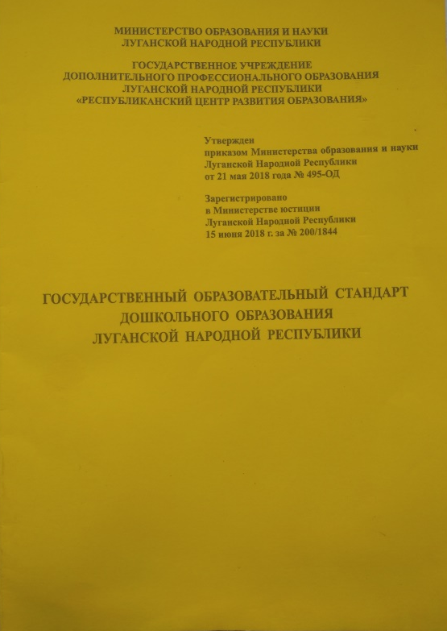
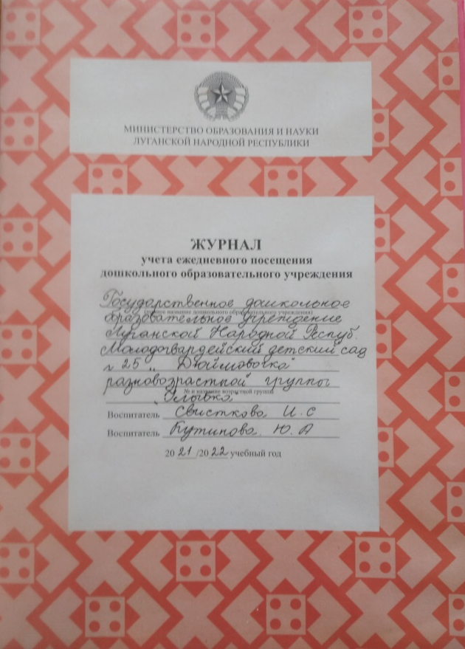
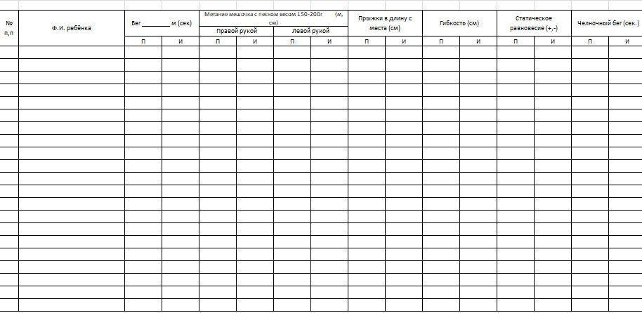

Slide 4
Бег на скорость | Начало года | Конец года
В старшей группе | 20 м (5–5,5 секунды) | 30 м (7,5–8,5 секунды)
В подготовительной группе | 30 м (7,5–8,5секунды) | 30 м (6,5–7,5 секунды)

Slide 5
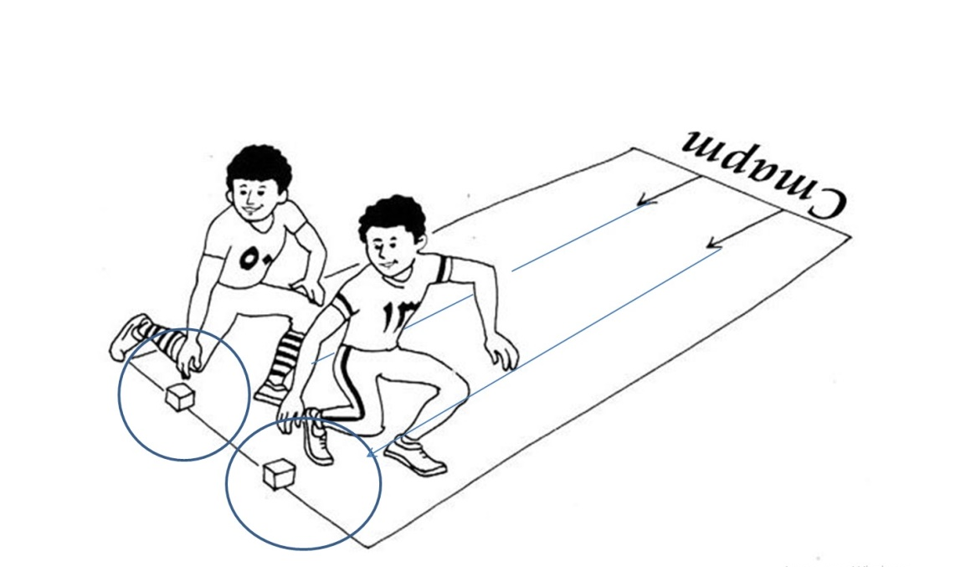
Челночный бег | Начало года | Конец года
В старшей группе | 3 раза по 10 м | 3 раза по 10 м
В подготовительной группе. | 3—5 раз по 10 м | 3—5 раз по 10 м

Slide 6
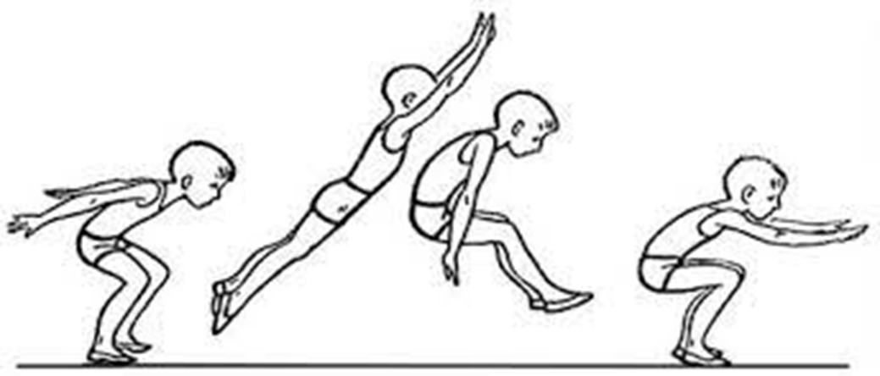
Прыжок в длину с места | Начало года | Конец года
В старшей группе | не менее 80 см | не менее 80 см
В подготовительной группе. | около 100 см | около 100 см

Slide 7
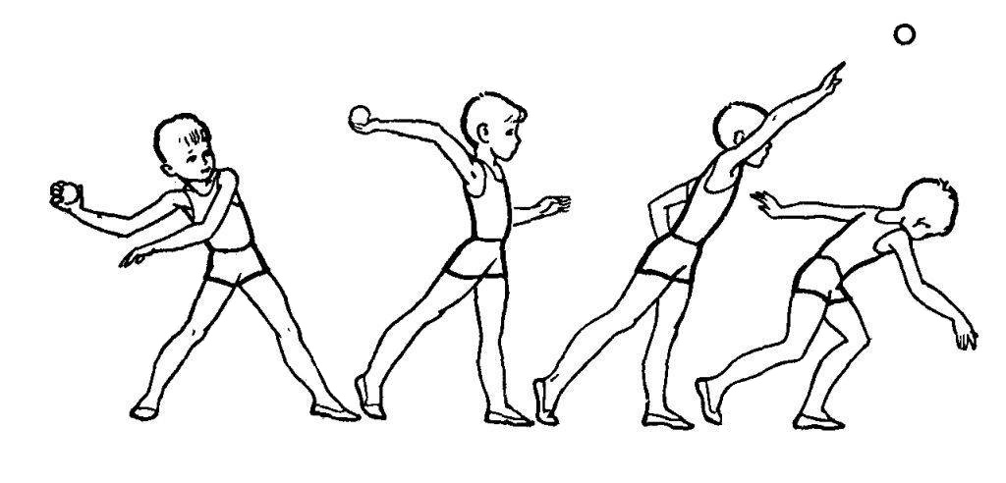
Метание на дальность | Начало года | Конец года
В старшей группе | не менее 5–9 м | не менее 5–9 м
В подготовительной группе. | 6–12 м | 6–12 м

Slide 8
РАВНОВЕСИЕ
Детям 6 лет необходимо простоять с закрытыми глазами не менее 25сек
Детям 5 лет сохранять данную позицию необходимо не менее 20 секунд с открытыми глазами.

Slide 9
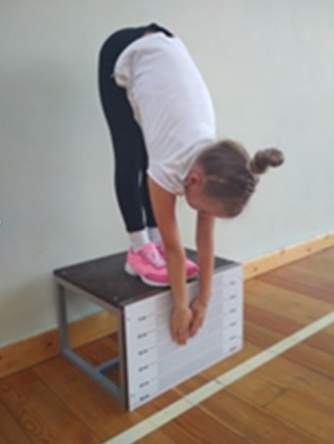
Наклон за нулевую отметку - «+», результат (в см) со знаком «—» если ребенок не дотянулся до нулевой отметки на скамейке.

Slide 10
Оформление результатов в
Журнале учёта посещаемости
В протокол записываются лучшие результаты детей всей группы на начало (сентябрь) и конец года (май). В январе обследование физической подготовленности проводится только с теми детьми, у которых был выявлен низкий уровень развития физических качеств и основных движений.
Уровни физической подготовленности
Средний уровень | Дети, выполнившие все основные диагностические тесты с результатами в рамках возрастных норм
Высокий уровень | Выше ориентировочных показателей (более трех показателей)
Низкий уровень | Если из шести основных тестов ребенок имеет от трех и более показателей ниже нормы

Slide 11
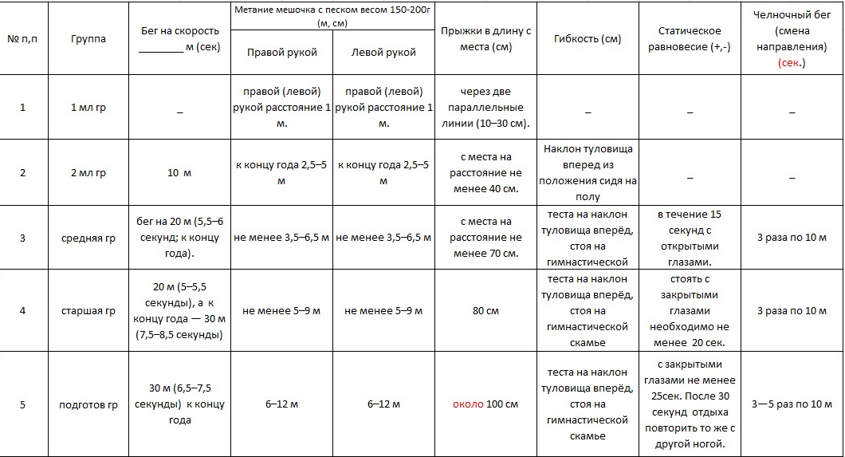

Slide 12
Организация проведения диагностики физической подготовленности
одежда и обувь должны быть удобной и облегченной
день детей не должен быть перегружен физически и эмоционально
следует провести стандартную разминку всех систем организма в соответствии со спецификой тестов.

